Slide 1


«Образование будущего: эффективные педагогические команды для новых результатов»
Единый методический день

Slide 2



Slide 3


Slide 4
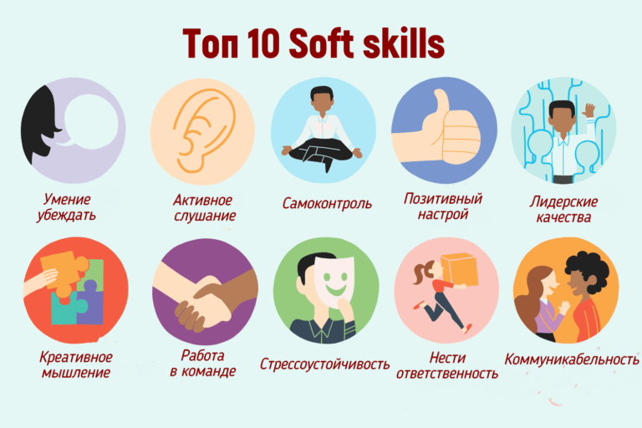

Slide 5
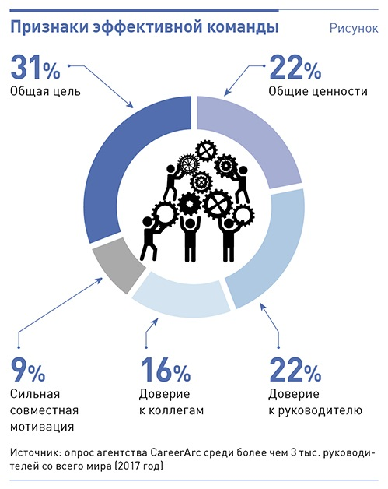

Slide 6


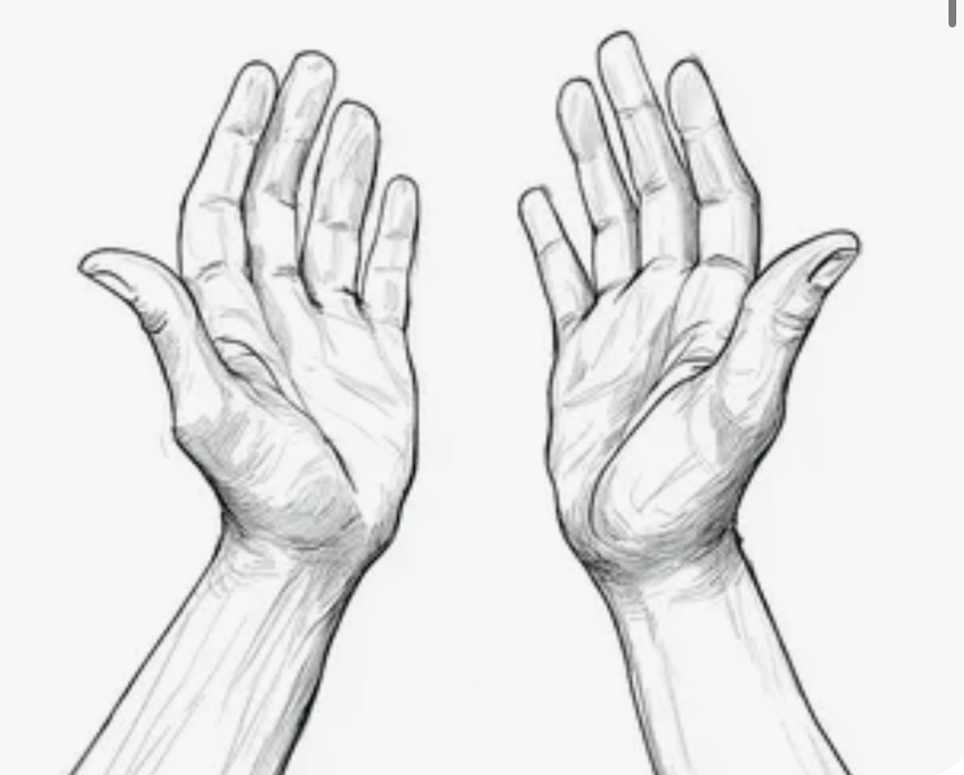
Выберите одну из фигур

Slide 7
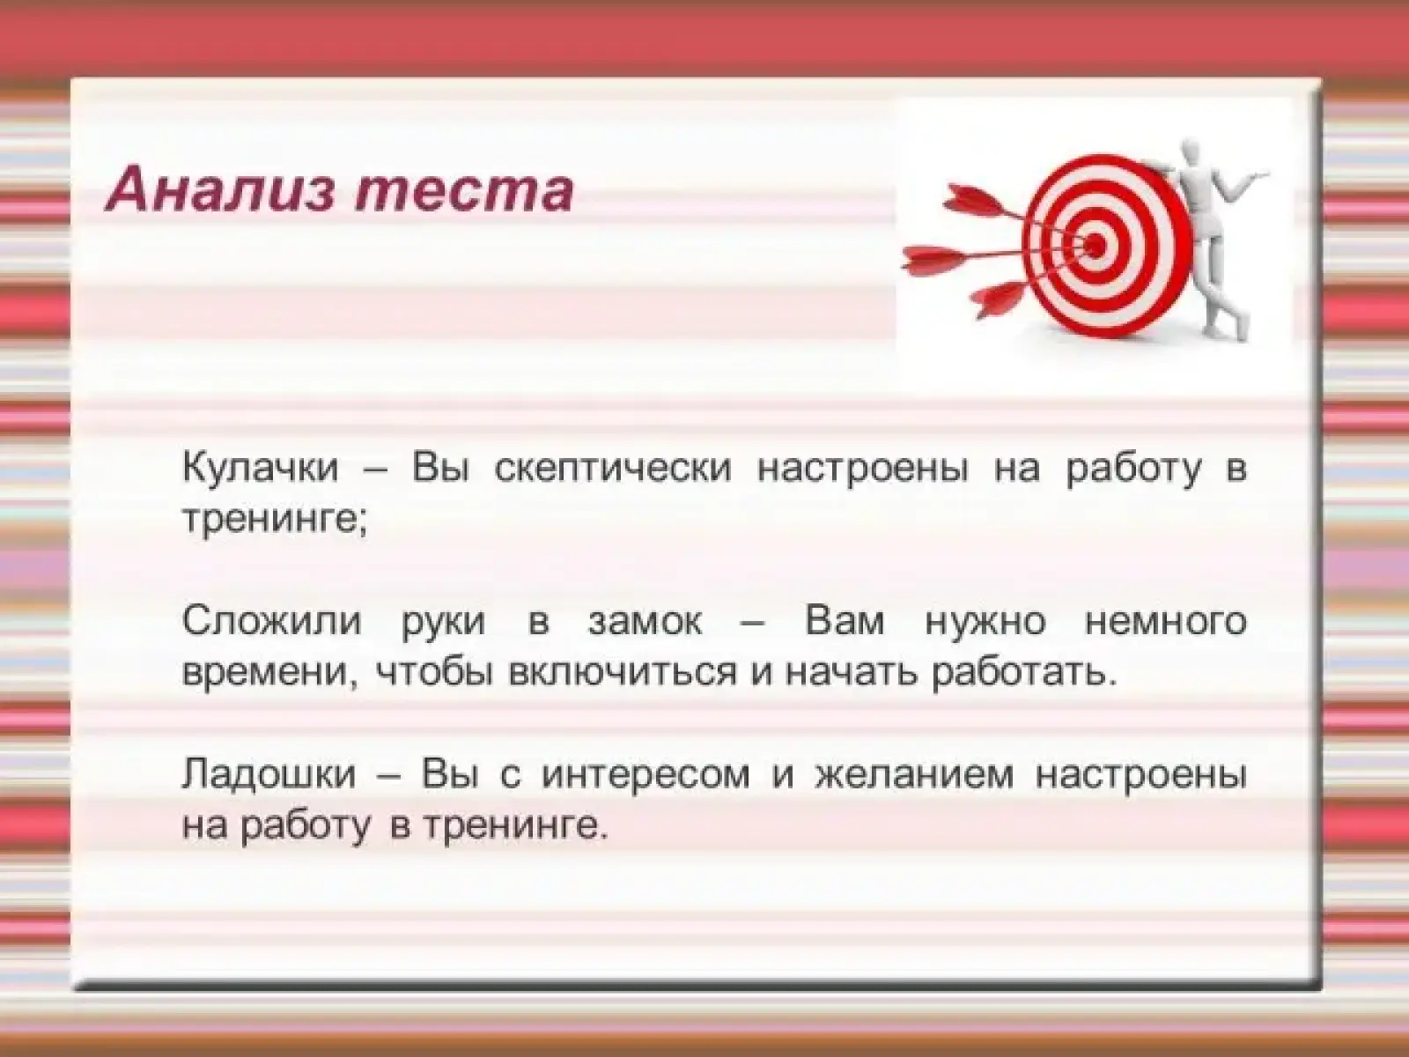


Slide 8

Ресурсный круг - технология курса «Социокультурные истоки»

Slide 9
Спасибо за внимание!

